Slide 1
Cenários de mudanças climáticas
Impactos de mudanças no uso e cobertura da terra e no clima regional

Slide 2
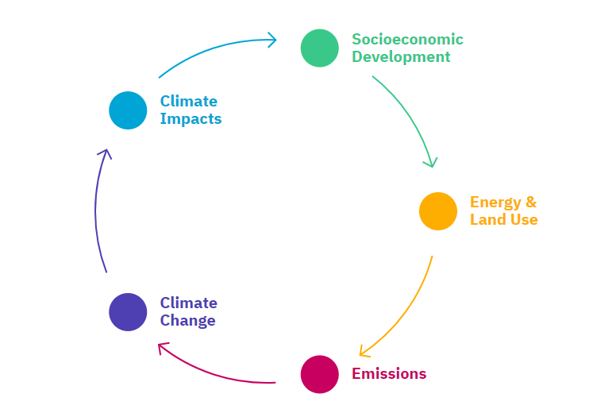
Adaptation pathways
Mitigation pathways
Notes:
Estudar cenarios de desenvolvimento socioeconomico e mudanças climaticas é um desafio porque estão intrinsicamente ligados: desenvolvimento / atividades socioeconomicas afetam Energia e Uso da terra, que determinam emissões, que por sua vez determinam forçantes climaticas, mudanças climaticas, que determinam Impactos que depois afetam a sociedade e atividades socioeconomicas
Estrategias de resposta a mudanças ambientais são associadas a estratégias de Mitigação , estratégias para limitar / reduzir emissões, limitar o quanto nós afetamos o clima e estrategias de Adaptação , estratégias para limitar o impacto do clima na gente, na sociedade.
Mitigation and adaptation scenarios (often also called “pathways”) are used to analyse such response strategies.

Slide 3
Representative Concentration Pathways - RCPs
Notes:
Entre o IPCC AR4 e AR5 o conceito de Representative Concentration Pathways (RCPs) foi introduzido pras pesquisas de mudanças climaticas.
Anteriormente, estavam trabalhando com cenarios de emissões, agora se pensou mais em cenários da forçante radiativa resultante (de diferentes possíveis processos) Entao, usaram uma faixa de possíveis resultados finais (a forçante de mudança do clima no final do seculo) extraído da faixa de valores que era simulada nos relatorios anteriores
Ao invés de se propor apenas um determinado cenario de emissoes, foi proposto estudar alguns cenarios da resultante – entao cada um dos RCPs pode ser usado pra se estudar diferentes possiveis trajetorias, diferente politicas que vao levar aquela forçante resultante no final do século. Cada RCP pode representar entao mais do que uma trajetoria nas variaveis socioeconomicas que podem levar a um mesmo resultado RCP no final do seculo

Slide 4
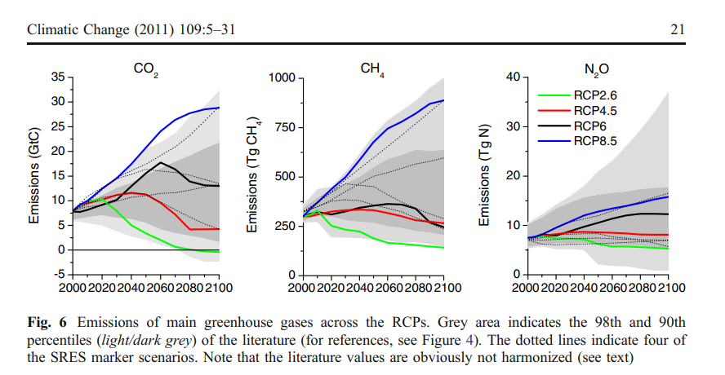
Notes:
Basicamente, os dados em cada RCP sao um conjunto de dados que podem ser usados como drivers de um modelo climático - sendo estes drivers consistentes entre eles… e por outro lado, podem ser tb usados novamente por modelos ‘ socio economicos ‘ os Integrated Assessment Models pra produzir diferentes cenarios de condiçoes socioeconomicas que gerariam aquelas RCPs e assim tem a possibilidade de explorer politicas de mitigação !
.

Slide 5
Modelagem Climática
Cenarios climáticos (regionalizados)
Modelo Eta aninhado a 4 diferentes modelos globais (HadGEM, MIROC5, CANESM e BESM)
Forçantes: RCPs 4.5 e 8.5
Período histórico (1961-2005)
Projeções (2006-2100)
Possíveis Atividades:
- Comparação climática (1980-2000) observados x modelos
- Análise estatísticas das diferenças entre os cenários futuros e clima presente
- Cálculo dos Índices climáticos do clima atual e dos cenários: CDD, CWD, PRCPTOT, R95p, RX1day, RX5day, TR, TX90p, TXx, WSDI.
- Análises de extremos climáticos do clima atual e das projeções

Slide 6
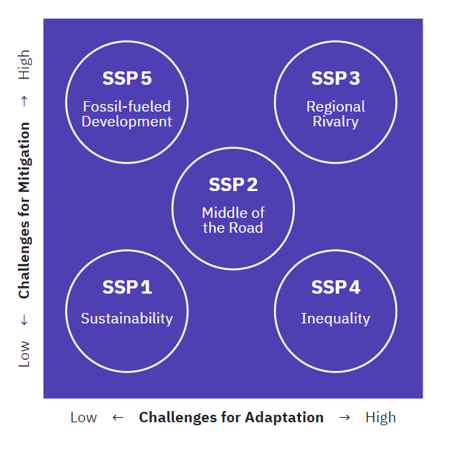
SSP 1: Sustainability - Taking the green road
This future poses low challenges to mitigation and low challenges to adaptation
Global population peaks mid-century
Emphasis on human well-being
Environmentally friendly technologies and renewable energy
Strong and flexible institutions on global, regional, and national level
Notes:
Shared Socioeconomic Pathways provem um conjunto de suposições consistente sobre variaveis socioeconomicas, desenvolvimento social, cultural…
Sao centradas em alguma narrative sobre o futuro, incluindo informaçoes sobre o crescimento da populacao, das atividades economicas, urbanizacao…
SSPs foram pensados em diferentes escalas de mitigação ou adaptação

Slide 7
SSP 2: Middle of the road
This future poses moderate challenges to mitigation and moderate challenges to adaptation
Population growth stabilizes toward the end of the century
Current social, economic, and technological trends continue
Global and national institutions make slow progress toward achieving sustainable development goals
Notes:
Shared Socioeconomic Pathways provem um conjunto de suposições consistente sobre variaveis socioeconomicas, desenvolvimento social, cultural…
Sao centradas em alguma narrative sobre o futuro, incluindo informaçoes sobre o crescimento da populacao, das atividades economicas, urbanizacao…
SSPs foram pensados em diferentes escalas de mitigação ou adaptação

Slide 8
SSP 3: Regional rivalry - A rocky road
This future poses high challenges to mitigation and high challenges to adaptation
Population growth continues with high growth in developing countries
Emphasis on national issues due to regional conflicts and nationalism
Economical development is slow and fossil fuel dependent
Weak global institutions and little international trade
Notes:
Shared Socioeconomic Pathways provem um conjunto de suposições consistente sobre variaveis socioeconomicas, desenvolvimento social, cultural…
Sao centradas em alguma narrative sobre o futuro, incluindo informaçoes sobre o crescimento da populacao, das atividades economicas, urbanizacao…
SSPs foram pensados em diferentes escalas de mitigação ou adaptação

Slide 9
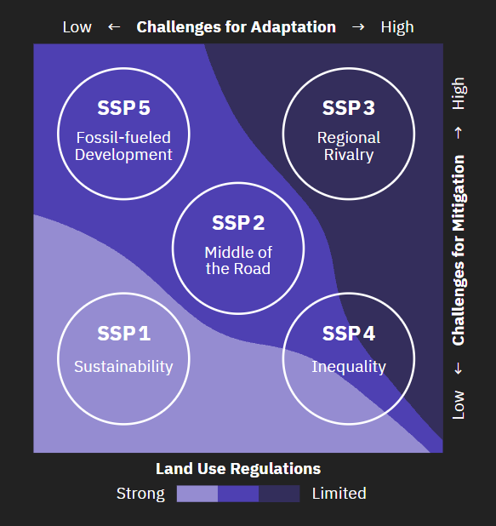
Notes:
“Land use change regulations” - politicas de uso da terra que visam a conservação da terra e contribuem para reduzir as emissões ( por exemplo, reduzir o desmatamento)
No cenario associado ao SSP1 o cenario é de sustentabilidade, com forte regulação sobre as mudanças LUCC
Em contraste, no SSP2, as praticas de LUCC ficam com pouco controle.. E no caso do SSP 3 é o caos…

Slide 10
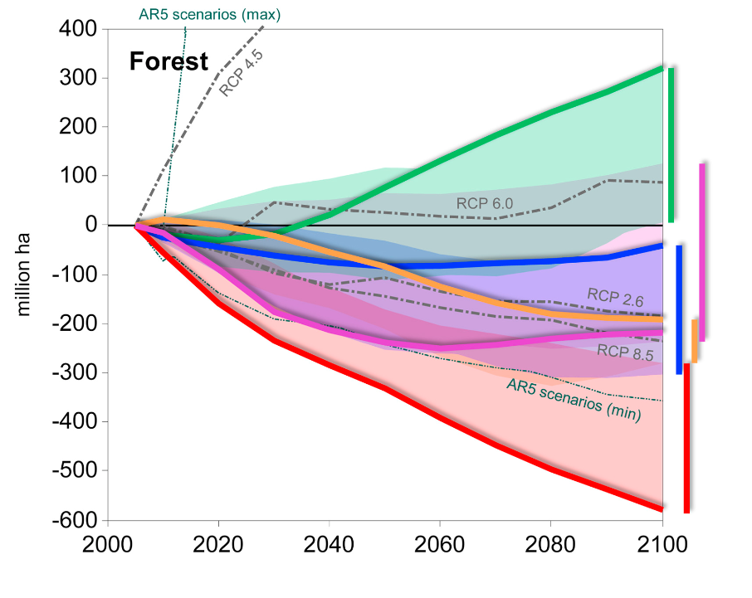
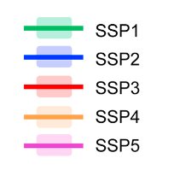

Slide 11
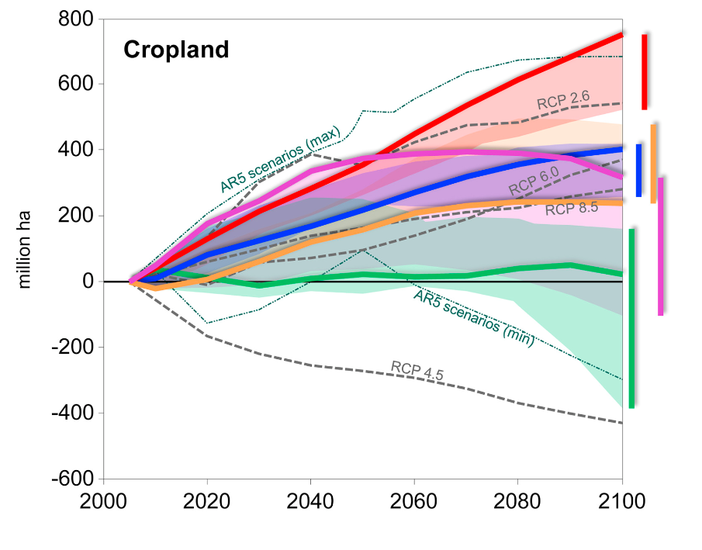

Slide 12
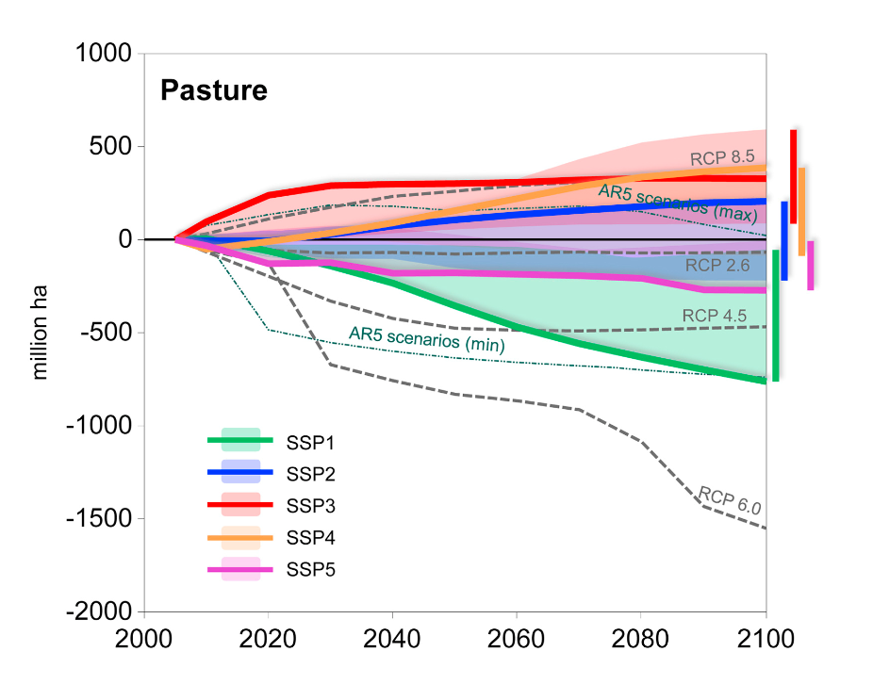

Slide 13
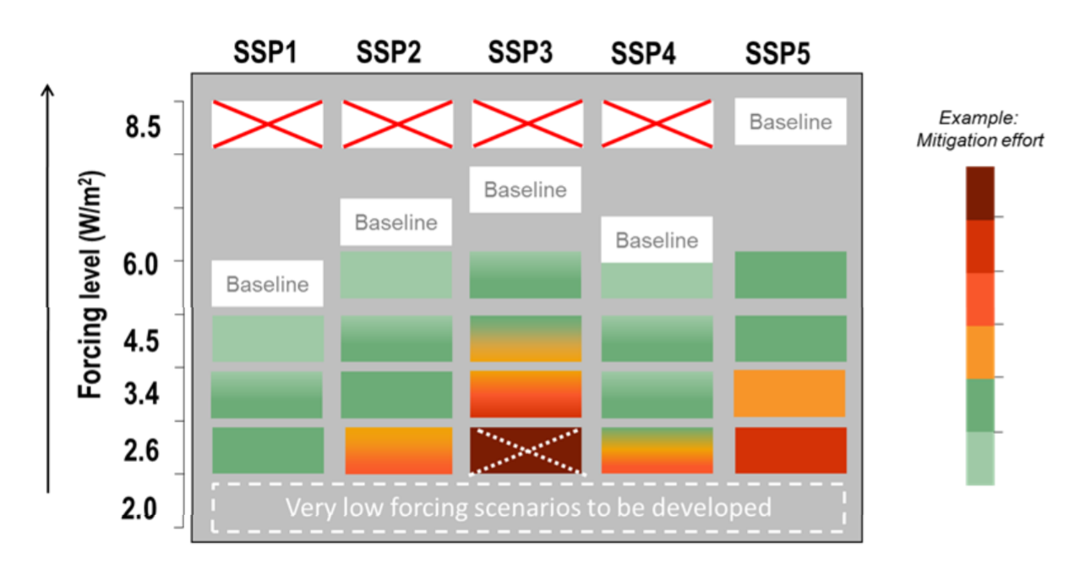
Each SSP has a baseline scenario that describes future developments in the absence of new climate policies, beyond those already in place today. SSPs can then be combined with various emission mitigation targets
Notes:
SCENARIO MATRIX ARCHITECTURE
Climate change scenarios (incl. socio‐economics, emissions, climate response) determined by SSP (columns) and anthropogenic forcing of climate system (rows)
Socio‐economic scenarios used to derive emissions scenarios without (baseline scenarios) and with climate policies (mitigation scenarios)

